Slide 1

การดำเนินชีวิตตามธรรมบัญญัติ
Lesson 9 for August 30, 2025

Slide 2
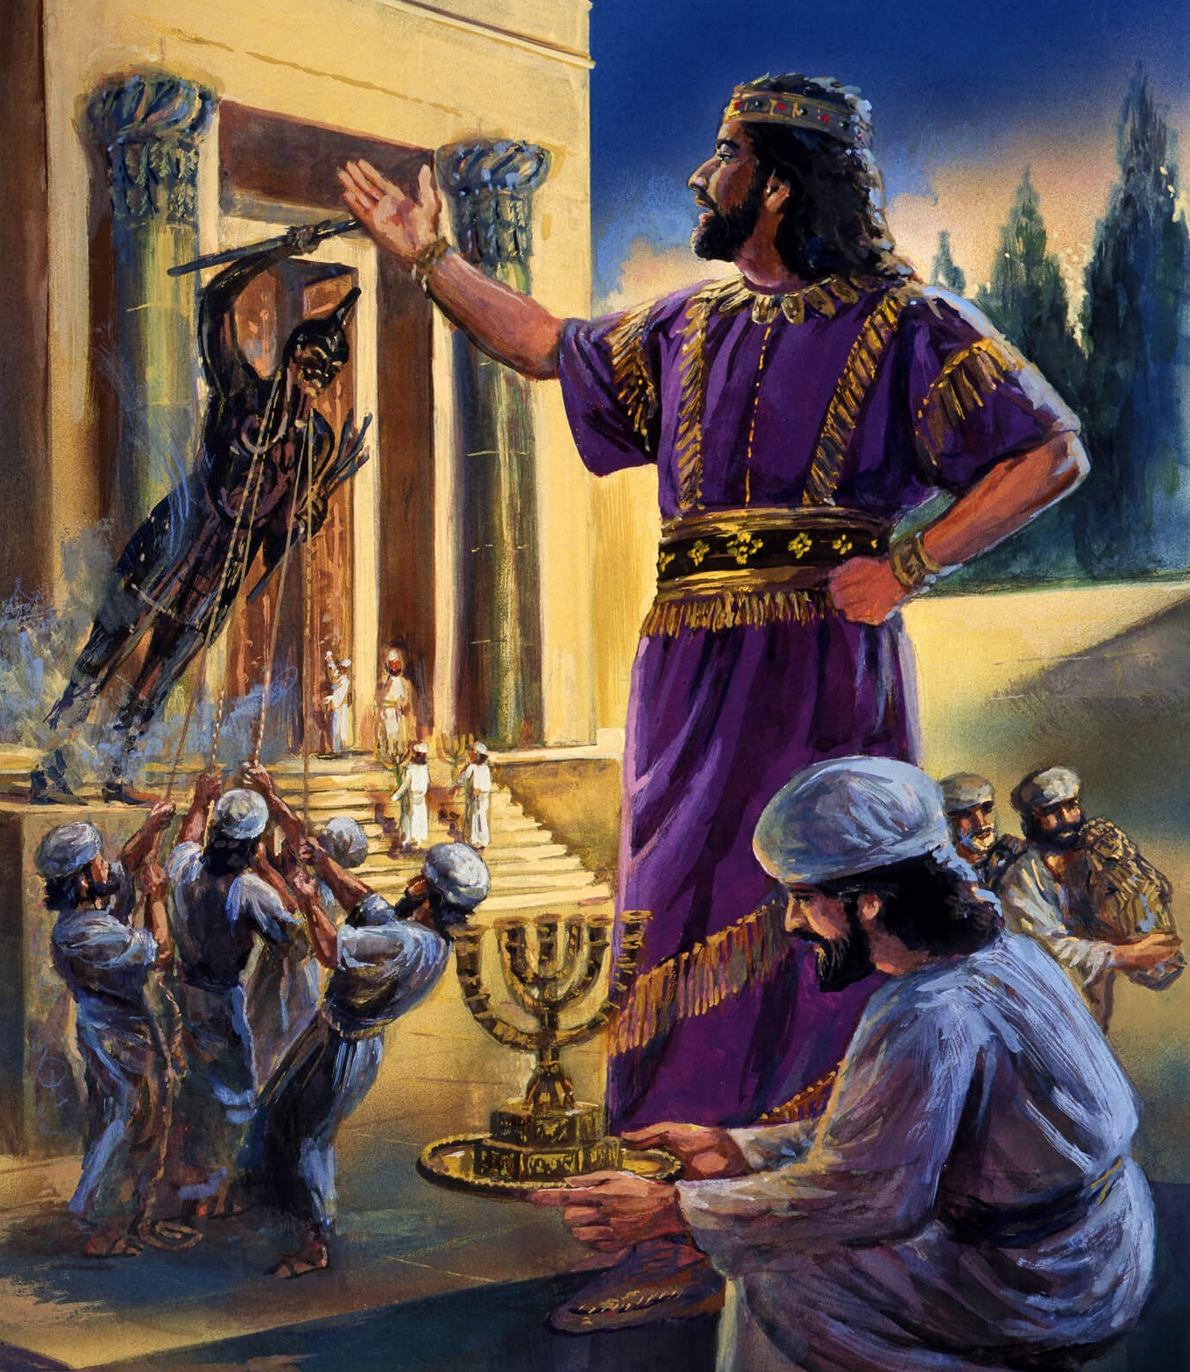
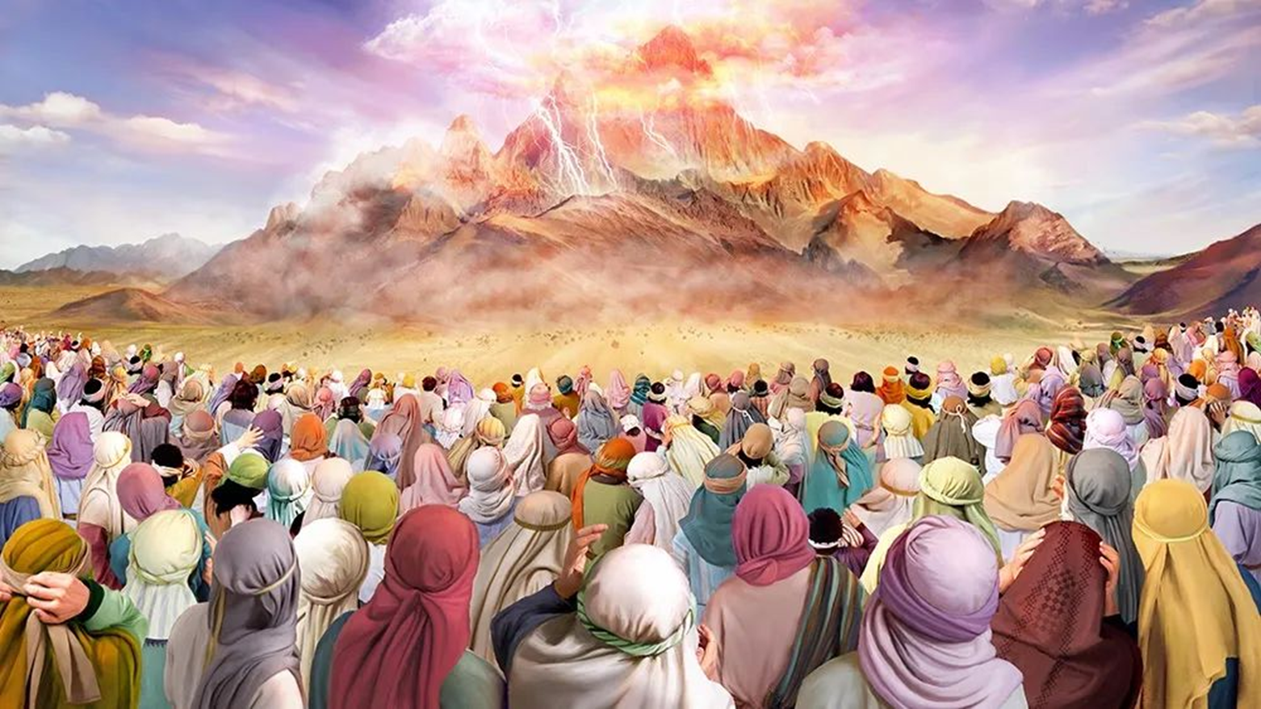
“พระ​ยาห์​เวห์​ตรัส​กับ​โมเสส​ว่า “จง​บอก​ชน​ชาติ​อิส​รา​เอล​ดัง​นี้​ว่า ‘พวก​เจ้า​ได้​เห็น​แล้ว​ว่า เรา​พูด​กับ​พวก​เจ้า​จาก​ท้อง​ฟ้า ห้าม​ทำ​รูป​พระ​ใดๆ ไว้​บูชา​เทียบ​เท่า​กับ​เรา ห้าม​ทำ​รูป​พระ​ด้วย​เงิน​หรือ​ทอง​คำ​สำหรับ​ตัว” อพย. 20:22-23

Slide 3

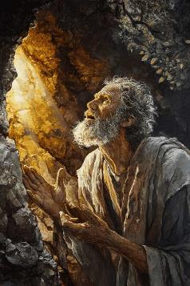
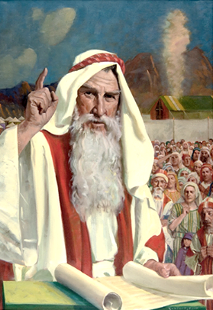
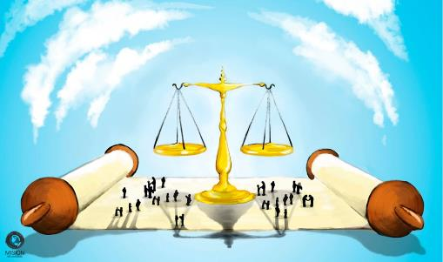


หลังจากประกาศพระบัญญัติสิบประการ ประชาชนได้ขอให้โมเสสเป็นคนกลางระหว่างพระเจ้ากับพวกเขา (อพยพ 20:19) นับแต่นั้นเป็นต้นมา พระเจ้าประทานบัญญัติต่างๆ แก่โมเสส และโมเสสได้ถ่ายทอดให้กับประชาชน
บัญญัติเหล่านี้เรียกว่า “ประมวลแห่งพันธสัญญา” มีจุดประสงค์เพื่อควบคุมชีวิตของชาวอิสราเอล ซึ่งดังนั้นจึงรวมถึงชีวิตของเราด้วย (โดยปรับให้เข้ากับสภาพความเป็นจริงในปัจจุบัน)
โดยสรุปแล้ว บัญญัติเหล่านี้คือการนำพระบัญญัติสิบประการไปประยุกต์ใช้ในชีวิตประจำวันนั่นเอง
จะดำเนินชีวิตตามพระบัญญัติได้อย่างไร:
  วิธีจัดการกับความรุนแรง (อพยพ 21:1-32)
  วิธีที่จะอยู่ร่วมกันในสังคม (อพยพ 21:33-23:19)
  วิธีที่จะเอาชนะในชีวิต (Exodus 23:20-33)
จะเข้าใจในบทบัญญัติได้อย่างไร:
  กฎเกณฑ์แห่งการแก้แค้น
  การให้รางวัล และการลงโทษ

Slide 4

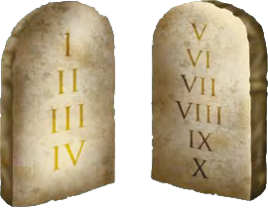

จะดำเนินชีวิตตามพระบัญญัติได้อย่างไร

Slide 5

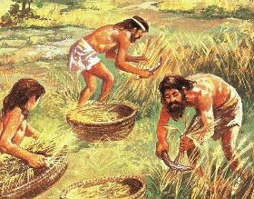
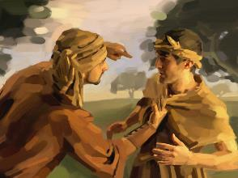
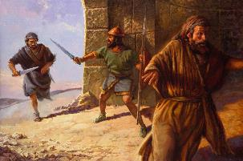
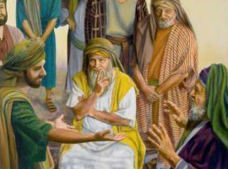
วิธีการจัดการกับความนุนแรง
“ผู้​ใด​ทุบ​ตี​คน​หนึ่ง​ให้​ตาย ผู้​นั้น​จำ​ต้อง​รับ​โทษ​ถึง​ตาย​เหมือน​กัน” อพย. 21:12 “
ประมวลพันธสัญญาเริ่มต้นด้วยการควบคุมสามประเด็นสำคัญของสังคมของชาวฮีบรู::
การเป็นทาส (อพย. 21:2-11)
  ทาสที่เป็นชายจะได้รับการปล่อยหหลังจากเวลาผ่านไป 7 ปี
  ทาสที่เป็นหญิง ถ้ายังไม่ได้แต่งงานก็จะได้รับอิสระเช่นกัน
  และทาสที่เลือกจะยังคงเป็นทาสต่อไป ก็สามารถเลือกเช่นนั้นได้
โทษสำหรับการประหารชีวิต (อพย. 21:12-17)
  สำหรับผู้ที่ฆ่าคนโดยเจตนา
  สำหรับบุคคลที่ทำร้าย หรือสาปแช่งบิดา มารดา
  สำหรับผู้ที่ลักพาตัว
โทษสำหรับการทำให้บาปเจ็บ (อพย. 21:18-32)
  จะต้องชดใช้ด้วยเงินหรือทรัพย์สิน
  ทำให้เกิดการแท้งบุตร ผู้พิพากษา, ฝ่ายผู้หญิง, และสามีของนางจะเป็นผู้กำหนดค่าปรับ
กฎหมายทั้งหมดเหล่านี้มีไว้เพื่อควบคุมการละเมิด และความรุนแรงระหว่างผู้คนด้วยกัน

Slide 6

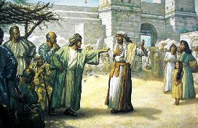
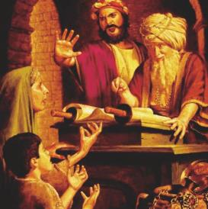
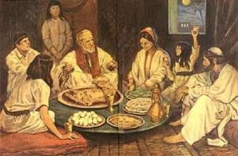
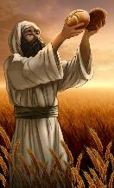
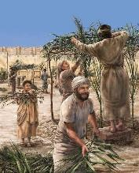
วิธีที่จะอยู่ร่วมกันในสังคมอย่างไร
“ “ถ้า​ผู้​ใด​ล่อ​ลวง​หญิง​พรหม​จารี​ที่​ยัง​ไม่​มี​คู่​หมั้น​และ​หลับ​นอน​กับ​หญิง​นั้น ผู้​นั้น​จะ​ต้อง​เสีย​เงิน​สิน​สอด และ​ต้อง​รับ​หญิง​นั้น​มา​เป็น​ภรรยา​ของ​ตน” อพย. 22:16
พระเจ้าไม่ทรงพอพระทัยที่จะปล่อยให้เรามีเพียงกฎเกณฑ์ “พื้นฐาน” และให้เรานำไปปรับใช้ตามความคิดของเราเอง แต่พระองค์ทรงยกตัวอย่างที่เป็นรูปธรรมเพื่อให้เราสามารถนำไปประยุกต์ใช้ได้อย่างถูกต้อง
ตัวอย่างเหล่านี้รวมถึงการโจมตีของสัตว์ต่อสัตว์ (อพยพ 21:35-36); การให้ยืมและการเช่า (อพยพ 22:14-15); รวมถึงความสัมพันธ์ก่อนการสมรส (อพยพ 22:16) เป็นต้น
เราให้ความสำคัญเป็นพิเศษกับการปกป้องผู้ที่อ่อนแอและด้อยโอกาส และจะไม่มอบสิ่งที่ไม่เป็นธรรมแก่พวกเขา นั่นคือ ไม่บิดเบือนความยุติธรรมเพื่อให้เกิดความไม่เป็นธรรมหรือทำร้ายพวกเขา (อพยพ 22:21-23; 23:2-3, 6)
เนื่องจากเป็นพันธสัญญาระหว่างพระเจ้ากับประชากรของพระองค์ กฎเกณฑ์เหล่านี้จึงรวมถึงวิธีที่เราควรปฏิบัติต่อพระองค์ นอกจากวันสะบาโตแล้ว ยังมีพันธะผูกพันที่จะต้องปฏิบัติตามเทศกาลต่างๆ ที่เตือนใจเราถึงการปลดปล่อยเราจากบาป การปกป้องคุ้มครองจากพระองค์ และรวมถึงอนาคตอันรุ่งโรจน์ที่รอเราอยู่

Slide 7

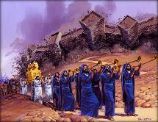
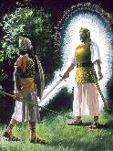
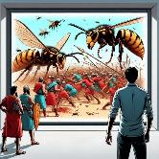
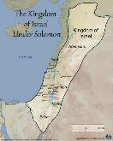
วิธีที่จะเอาชนะในชีวิตอย่างไร
พระเจ้าทรงบอกให้ชาวอิสราเอลต้องทำอะไร
จงฟังพระสุรเสียงของพระองค์ เพื่อที่พระองค์จะได้เป็นศัตรูต่อศัตรูของพวกเขา
(23:21-22)
รับใช้พระเจ้า แล้วพระองค์จะขับไล่โรคภัยต่างๆ ออกไปจากพวกเขา (23:24-26)
ไม่ไปทำพันธสัญญากับพวกคานาอัน เพราะจะทำให้พวกเขาไปนมัสการพระเจ้าของชาวคานาอัน (23:32-33)
พระเจ้าบอกกับชาวอิสราเอลว่า พระองค์จะกระทำสิ่งใด
พระองค์จะประทานทูตของพระองค์เป็นผู้ปกป้องพวกเขา และจะนำพวกเขาไปสู่การคุ้มครองป้องกัน (23:20)
ทูตสวรรค์จะนำหน้าพวกเขา และนำพวกเขาเข้าสู่คานาอัน (23:23)
พระองค์จะส่งความหวาดกลัวมายังชาวเมืองเหล่านั้น (23:27)
พระองค์จะส่งตัวต่อไปขับไล่พวกเขาออกไปจากแผ่นดิน (23:28)
พระองค์จะทรงขับไล่พวกเขาออกไปทีละเล็ก ทีละน้อย (23:29-30)
พระองค์จะทรงมอบพวกเขาไว้ภายใต้ชาวอิสราเอล ตั้งทะเลเมดิเตอร์เรเนียล จนถึงแม่น้ำยูเฟรตีส (23:31)
“ “นี่​แน่ะ เรา​ใช้​ทูต​ของ​เรา​นำ​หน้า​พวก​เจ้า เพื่อ​คุ้ม​ครอง​พวก​เจ้า​ตาม​ทาง และ​เพื่อ​นำ​พวก​เจ้า​ไป​ถึง​ที่​ที่​เรา​ได้​เตรียม​ไว้” อพย. 23:20
เหตุใดพระเจ้าจึงไม่ประทานแผ่นดินของชาวคานาอันให้แก่อับราฮัม? “เพราะความบาปชั่วของชาวอาโมไรต์ยังไม่ครบถ้วน” (ปฐมกาล 15:16)
หลังจากสี่ศตวรรษแห่งพระคุณ ชาวคานาอันก็ยังไม่เปลี่ยนแปลงวิถีทางของตน ถึงเวลาแล้วที่จะมอบแผ่นดินนี้ให้แก่อิสราเอล...อย่างสันติ! (อพยพ 13:17)
หากพระเจ้าทรงนำพวกเขาออกจากอียิปต์โดยที่พวกเขาไม่ต้องต่อสู้เอง ทรงแยกทะเลออกเป็นสองซีก ทรงเลี้ยงดูพวกเขาอย่างอัศจรรย์ และนำพวกเขาด้วยทูตสวรรค์ของพระองค์... แล้วพระองค์จะทรงประทานคานาอันให้กับพวกเขาโดยที่พวกเขาไม่ต้องต่อสู้เลยไม่ได้หรือ?

Slide 8

“ตลอดหลายยุคหลายสมัย บัญญัติของพระเจ้าได้รับการรักษาไว้ให้เป็นมาตรฐานทางศีลธรรมขั้นสูงสุด สิ่งประดิษฐ์ทางวิทยาศาสตร์หรือจินตนาการของจิตใจที่เปี่ยมด้วยเหตุและผล ล้วนไม่สามารถพิสูจน์ได้ว่าหน้าที่สำคัญในการอยู่ร่วมในสังคมไม่ว่าในทางใดทางหนึ่งนั้น จะไม่มีอยู่ในประมวลกฎหมายนี้ กฎเกณฑ์ของพระเจ้าคือความมั่นคงของชีวิต ทรัพย์สิน สันติสุข และความสุข กฎเกณฑ์เหล่านี้ประทานมาเพื่อรักษาความดีในปัจจุบันและชีวิตนิรันดร์ของเรา”
EGW (The Upward Look. October 7)

Slide 9

จะเข้าใจในบทบัญญัติของพระเจ้าได้อย่างไร?

Slide 10

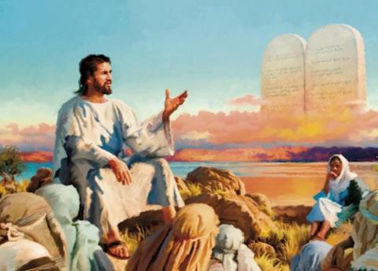


กฎเกณฑ์แห่งการแก้แค้น
“ตา​แทน​ตา ฟัน​แทน​ฟัน มือ​แทน​มือ เท้า​แทน​เท้า” อพย. 21:24
เมื่อพระเยซูทรงเทศนาบนภูเขา พระองค์ทรงยกเลิกกฎแห่งการแก้แค้นหรือไม่ (มัทธิว 5:38-42) ...หรือพระองค์มิได้ทรงยกเลิก?
วลีที่ว่า “ท่านทั้งหลายได้ยินว่ามีคำกล่าวไว้ว่า... แต่เราบอกท่านทั้งหลายว่า” ไม่ได้ยกเลิกกฎใด ๆ (พระเยซูทรงใช้วลีเดียวกันนี้สำหรับ “อย่าฆ่าคน” หรือ “อย่าล่วงประเวณี” แต่พระองค์ไม่เคยทรงตั้งพระทัยที่จะยกเลิก) อันที่จริง พระเยซูทรงขยายความ ปรับปรุง และให้ความหมายที่แท้จริงของบัญญัตินั้นอยู่เสมอ
กฎแห่งการแก้แค้นไม่เคยมีเจตนาที่แท้จริงที่ว่าบุคคลจะต้องสูญเสียดวงตาหรือมือไปเพราะได้ทำร้ายผู้อื่น
กฎนี้ถูกบัญญัติขึ้นโดยมีเจตนาเพื่อป้องกันการแก้แค้น ยุติการอาฆาตแค้น และการแก้แค้นโดยไม่ต้องสอบสวนก่อน ผู้พิพากษาต้องประเมินค่าเสียหาย จากนั้นจึงกำหนดและจ่ายค่าชดเชยที่เหมาะสม แนวปฏิบัตินี้เกิดขึ้นเพื่อป้องกันไม่ให้ผู้คนนำความยุติธรรมมาสู่การตัดสินด้วยตนเอง ความยุติธรรมจำเป็นต้องเกิดขึ้น แต่ต้องสอดคล้องกับบัญญัติของพระเจ้า

Slide 11




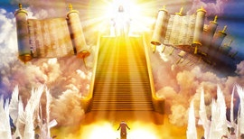
รางวัลและการลงโทษ
“ถ้า​ผู้​ใด​ไม่​ได้​เจตนา​ฆ่า​เขา แต่​เขา​ตาย​เพราะ​พระ​เจ้า​ทรง​ปล่อย​ให้​ตาย​ด้วย​มือ​ของ​ผู้​นั้น เรา​จะ​กำ​หนด​ที่​แห่ง​หนึ่ง​แก่​เจ้า​ให้​เขา​หนี​ไป​ที่นั่น” อพย. 21:13
ความปรารถนาที่จะแก้แค้นหยั่งรากลึกในตัวเรา และมันมักจะไม่สมส่วนกับความผิดที่เราได้รับเสมอโดยมักจะคิดว่า: “ถ้าเขาทำอย่างนี้กับเรา เราก็จะทำกับเขามากกว่านั้น”
พระเยซูทรงเชื้อเชิญให้เราทำสิ่งที่ตรงกันข้ามกับสิ่งที่เราปรารถนา นั่นคือ การตอบแทนความชั่วด้วยความดี (มัทธิว 5:44) แล้วความยุติธรรมอยู่ที่ไหน? ใครจะชดใช้สิ่งที่ผู้กระทำผิดสมควรได้รับ?
พระเจ้าไม่ได้บอกเราว่าผู้กระทำผิดจะไม่ถูกลงโทษ หรือการกระทำใดๆ จะได้รับการแก้แค้น แต่พระองค์บอกเราอย่างชัดเจนว่าพระองค์จะเป็นผู้แก้แค้น (โรม 12:19-21)
แม้ว่าประมวลพันธสัญญาจะยอมรับการแก้แค้นส่วนบุคคล แต่การแก้แค้นส่วนบุคคลถูกควบคุมโดยการสร้างระบบยุติธรรมเพื่อป้องกันการละเมิด (อพยพ 21:12-13, 22; 22:8-9)
ไม่มีใครสามารถทำหน้าที่เป็นผู้พิพากษา คณะลูกขุน และผู้ประหารชีวิตได้ในเวลาเดียวกัน หากจำเป็นต้องมีการลงโทษ ก็ต้องกระทำผ่านกระบวนการยุติธรรมที่ยุติธรรม และพระคริสต์จะทรงเป็นผู้พิพากษาสูงสุดและเป็นที่สิ้นสุด

Slide 12

“ในฐานะพระผู้สร้างสรรพสิ่ง พระเจ้าทรงเป็นผู้ปกครองเหนือสรรพสิ่งทั้งปวง และพระองค์ทรงผูกพันที่จะบังคับใช้กฎของพระองค์ไปทั่วทั้งจักรวาล การเรียกร้องสิ่งที่พระองค์ทรงสร้าง ให้ปฏิบัติน้อยกว่าการเชื่อฟังกฎของพระองค์ ย่อมเท่ากับการทอดทิ้งพวกเขาให้พินาศ การไม่ลงโทษการฝ่าฝืนกฎของพระองค์ ย่อมเท่ากับการทำให้จักรวาลสับสน กฎศีลธรรมคือเครื่องป้องกันของพระเจ้าระหว่างมนุษย์กับความบาป ดังนั้น พระปัญญาอันไร้ขอบเขตจึงได้วางความแตกต่างระหว่างความถูกต้องและความผิด ระหว่างบาปกับความบริสุทธิ์ไว้เบื้องหน้ามนุษย์อย่างชัดเจน”
EGW ( The Signs of the Times , June 5, 1901)

